Slide 1
ESCAPE ISLAND
맵

Slide 2
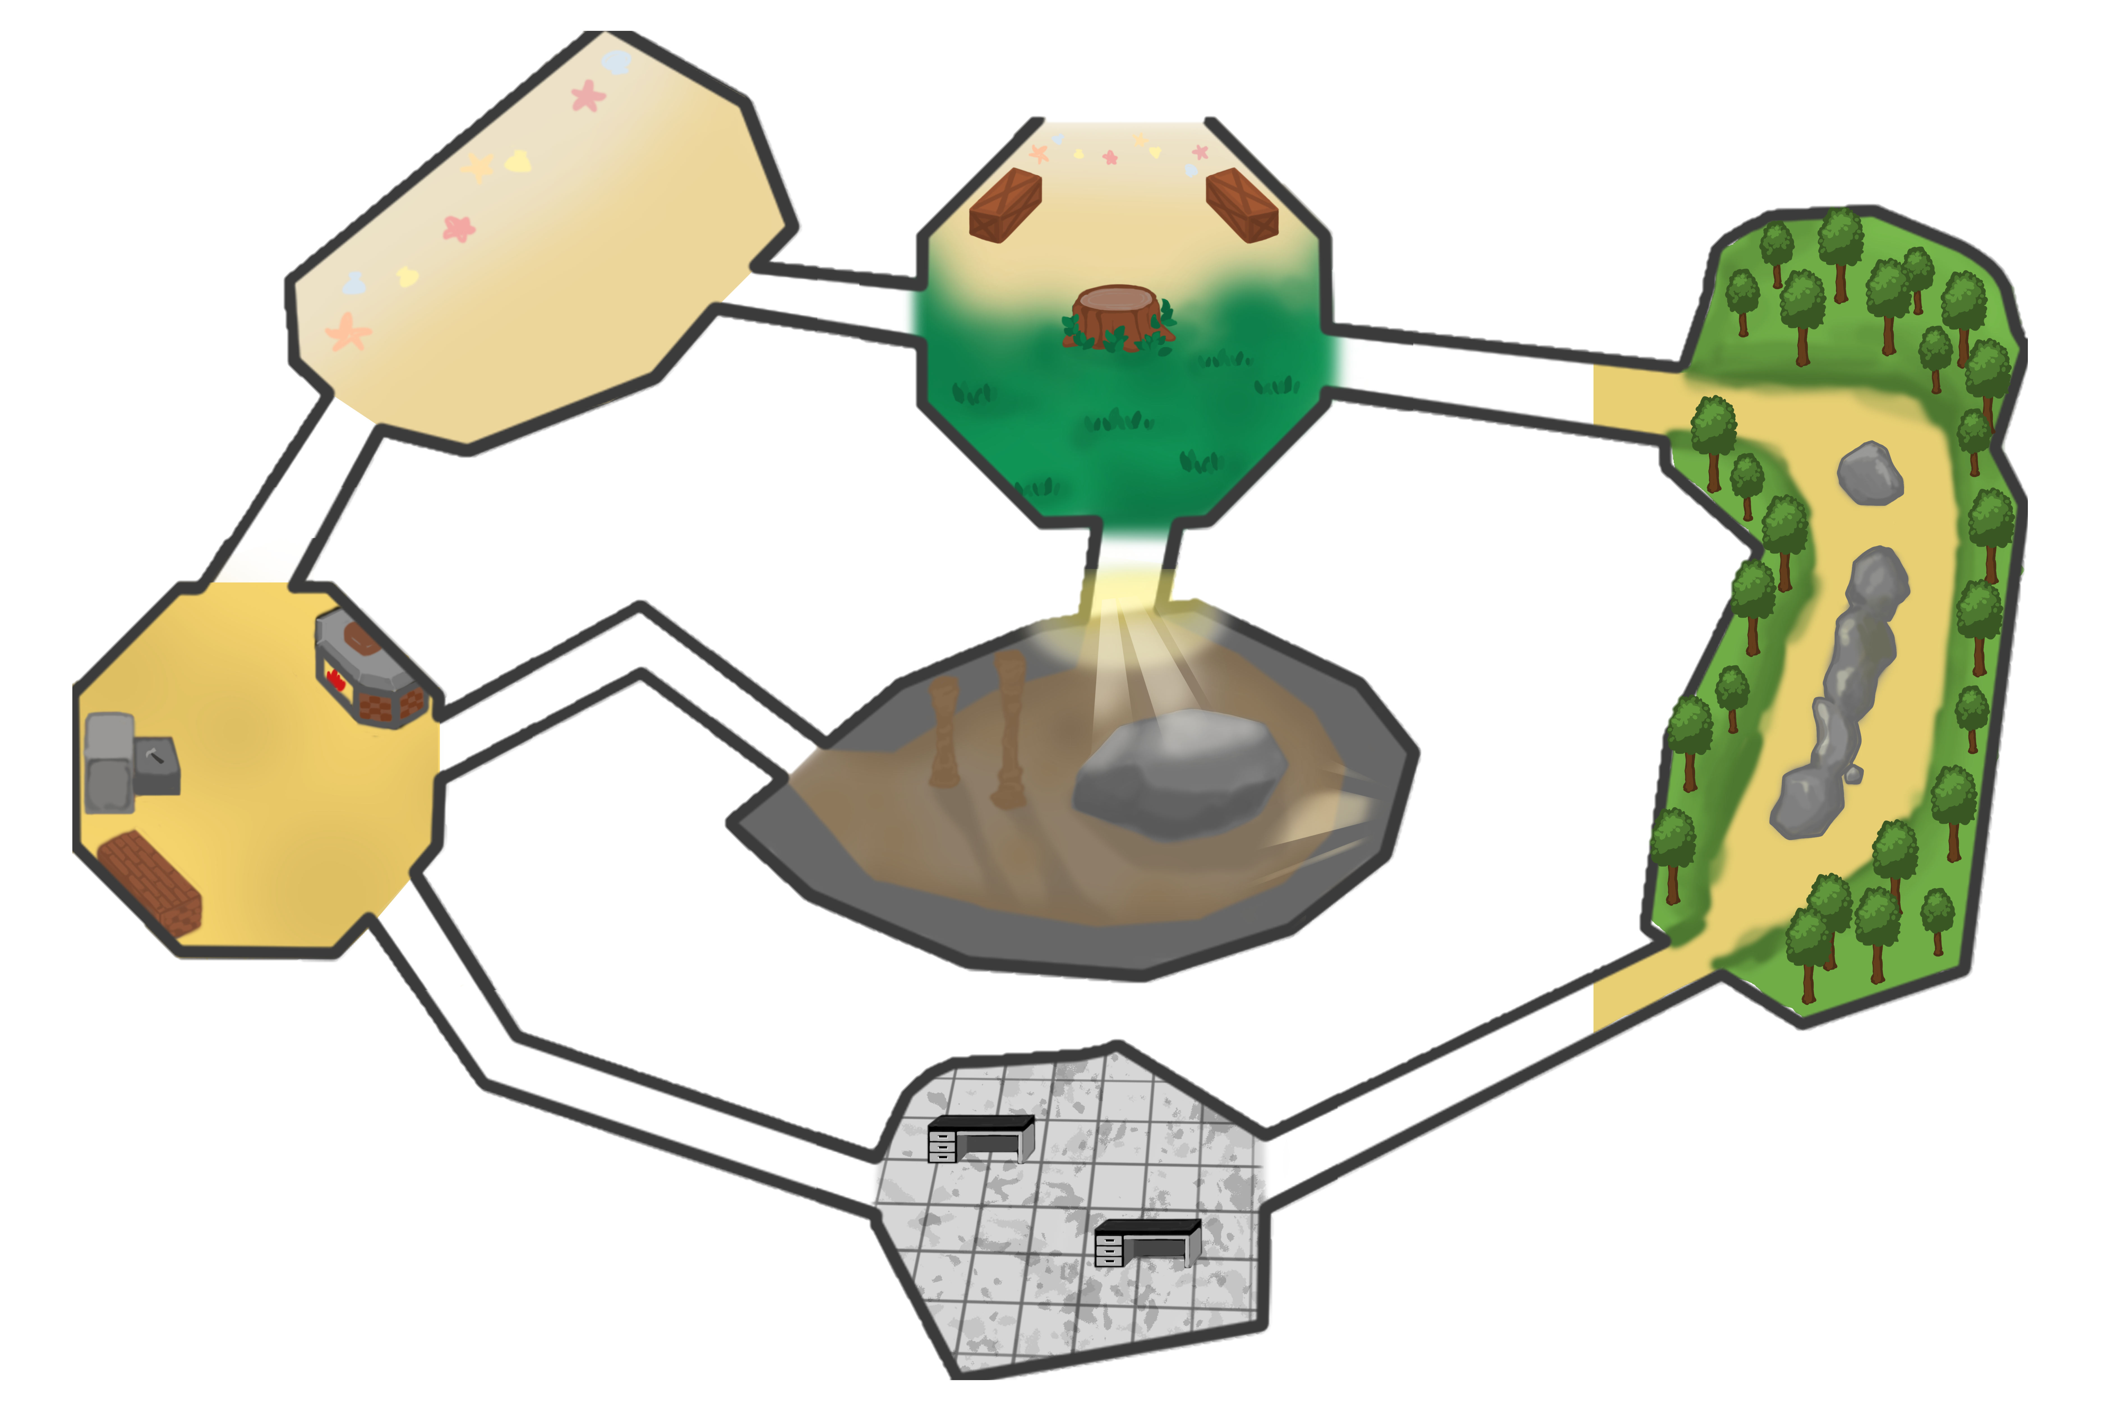

맵 설명
맵 설명
아이템 스폰 지점
콜라이더
모래사장, 메인 로비, 숲, 제련소, 연구소, 동굴로 6가지의 구역으로 나뉘어 있습니다.
각 구역에는 배치 되어 있는 재료들이 있습니다. ( 배를 고치는데 사용되는 재료, 탈출하여 항해하며 먹을 음식, 완전한 재료가 되기 전의 원석 등)
재료들이 배치 되어 있는 구역은 숲, 모래사장, 연구소, 동굴 총 4개의 구역입니다.
메인 로비는 배를 고치기 위한 재료를 모아 놓는 상자와 회의를 하기 위한 탁자가 있습니다
제련소는 원석을 가공 시켜 완전한 재료 로 만드는 구역입니다.
1

Slide 3
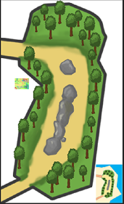
아이템 스폰 지점
맵 설명
아이템 스폰 지점
콜라이더
나뭇가지 스폰지점
숲
베리 스폰지점
1

Slide 4
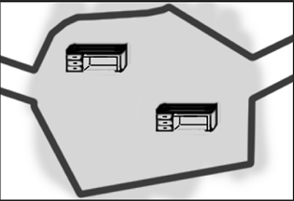
아이템 스폰 지점
맵 설명
아이템 스폰 지점
콜라이더
플라스틱 스폰지점
연구소
배터리 스폰지점
모터 스폰지점
유리 스폰지점
1

Slide 5
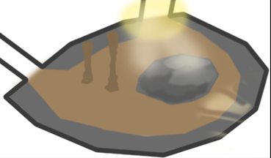
게임 설명 ( 아이템 스폰 지점 )
맵 설명
아이템 스폰 지점
콜라이더
구리광석 스폰지점
동굴
철광석 스폰지점
석탄 스폰지점
1

Slide 6

아이템 스폰 지점
맵 설명
아이템 스폰 지점
콜라이더
모래 스폰지점
모래사장
나뭇가지 스폰지점
물 스폰지점
코코넛 스폰지점
1

Slide 7

콜라이더
맵 설명
아이템 스폰 지점
콜라이더
1

